Slide 1
Бионика

Slide 2
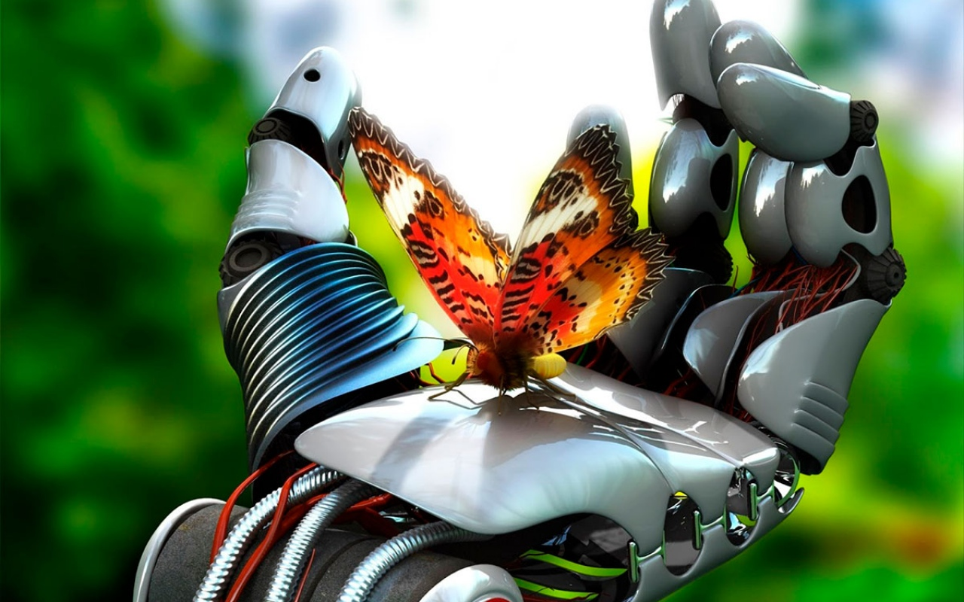
Слово «био́ника» — это сокращение от «биологическая электроника». Данный термин был придуман врачом военно-воздушных сил США Джеком Эллвудом Стилом в 1958 году для обозначения «потока концепций от биологии к инженерии и наоборот».
Бионика — это наука, которая изучает, как в технических устройствах и системах можно применять принципы организации, свойства, функции и структуры живой природы. Бионика изучает биологические системы и процессы с целью применения полученных знаний для решения технических задач.

Slide 3
Другие определения
Бионика — прикладная наука, изучающая особенности строения и жизнедеятельности организмов с целью создания новых приборов, механизмов, технических систем для решения научно-технических задач. Бионика — это применение биологических методов и систем, встречающихся в природе, для изучения и проектирования инженерных систем и современных технологий. Бионика — это применение биологических методов и систем, встречающихся в природе, при исследовании и проектировании инженерных систем и современных технологий.

Slide 4
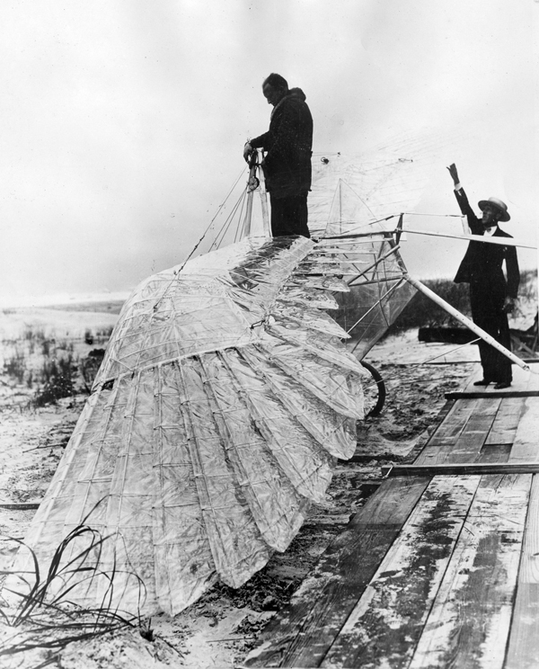
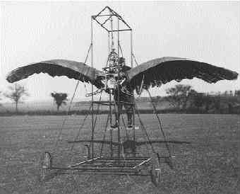
Орнитоптéр — летательный аппарат с машущими крыльями, как у птиц

Slide 5
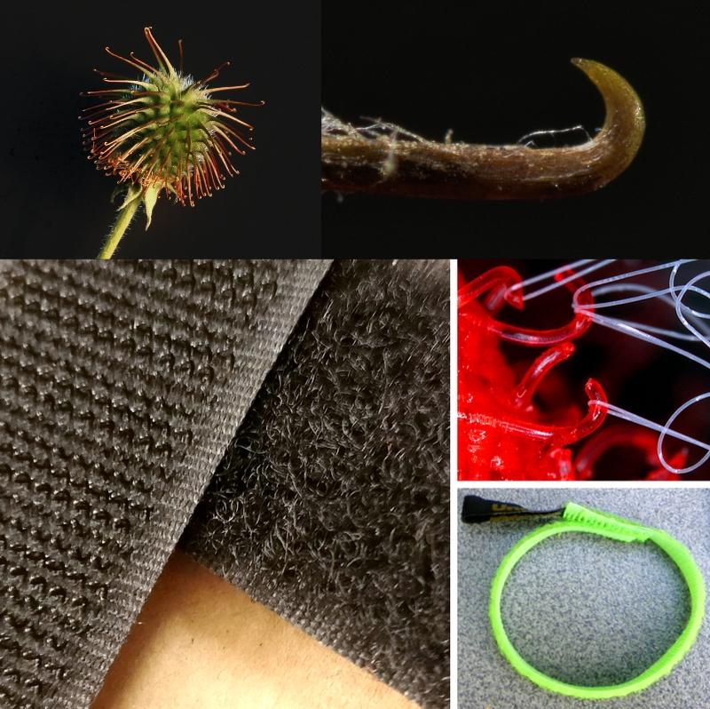
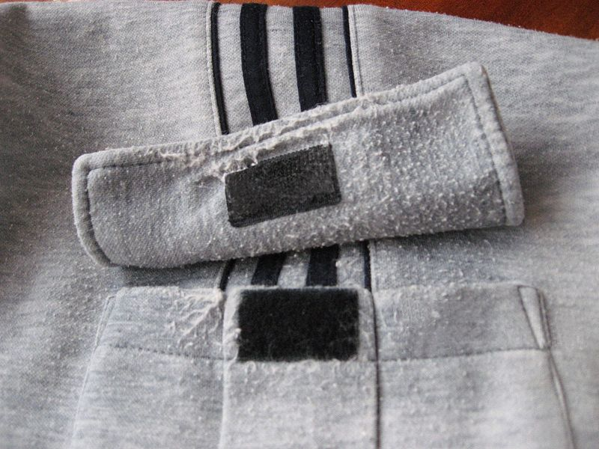
Принцип работы застёжки-липучки заимствован от способа зацепления шаровидных соцветий-корзинок репейника с крючковатыми обёртками.

Slide 6
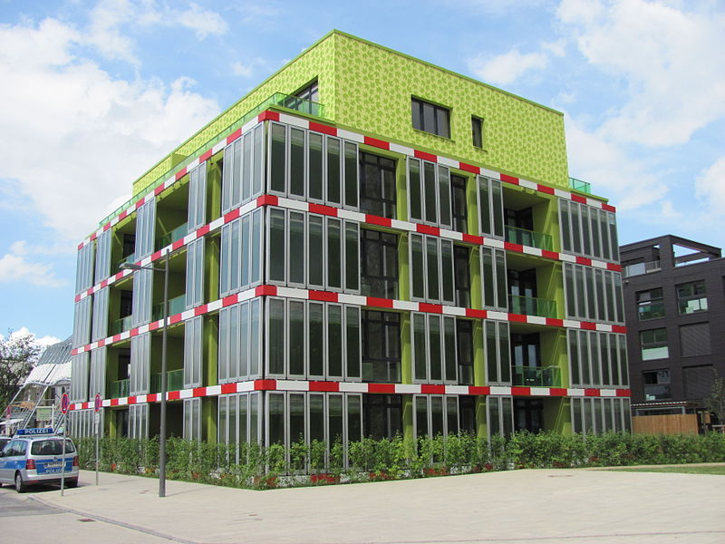
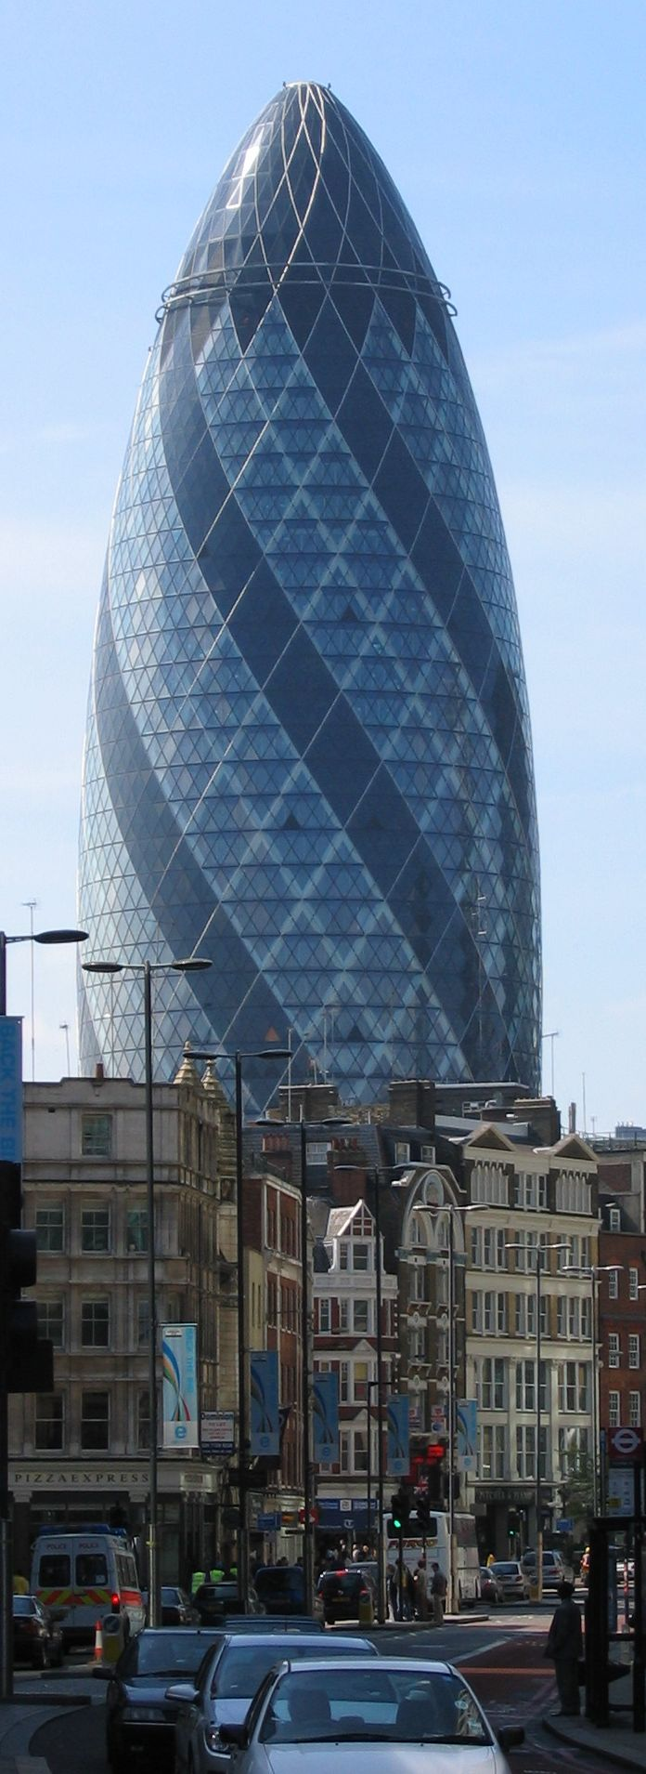
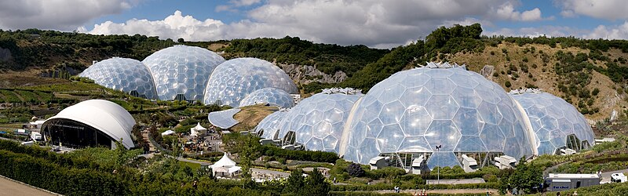
Архитектурная бионика, также био-тек (англ. Bio-tech), — архитектурный стиль, основанный на использовании в архитектуре принципов бионики

Slide 7
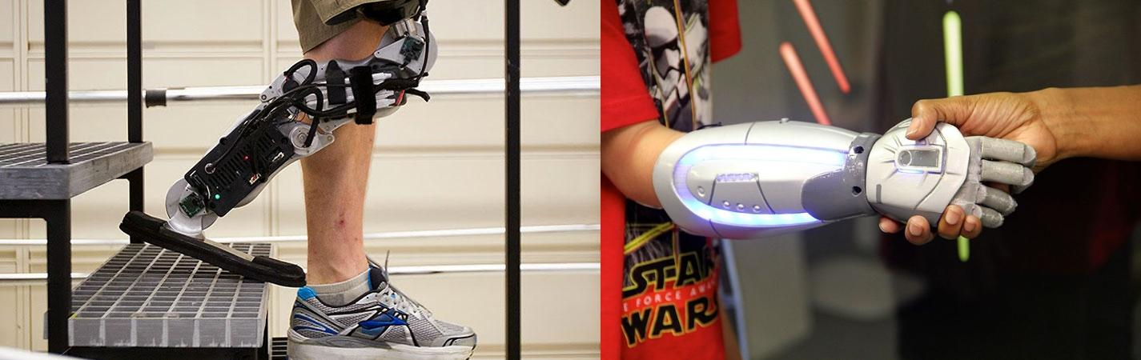
Бионические протезы позволяют пациентам с ампутированными конечностями обращаться с системами протезов более естественным образом. Бионические протезы управляются непосредственно мозгом, который посылает в них сигнал через нервы. Эта новая технология помогает пользователям протезов сливаться с людьми с нормальными связками.

Slide 8
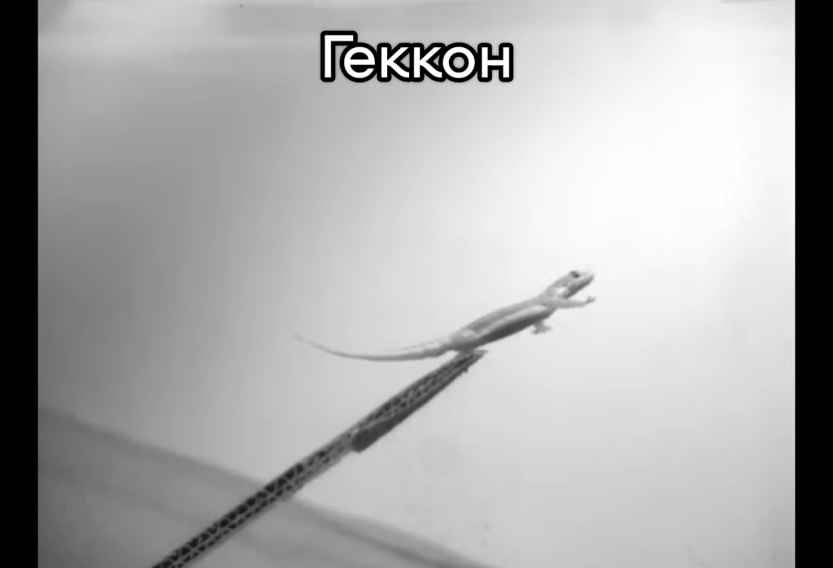

Slide 9

Спасибо за внимание

